Slide 1
מודל על בסיס בדיקות של משרד החקלאות

Slide 2
בעיה עסקית
יש לנו טבלה עם כמה נתונים של תוצאות הבדיקות של משרד החקלאות. המטרה היא לזהות חוקים שחוזרים על עצמם על מנת להפוך את הבדיקות העתידות ליותר יעילות.

Slide 3
הדטסט
Release request date | Importer | Port of entrance | Product Name | Product Form | Country of origin | Visual check | Supplier | Way of use | Result | Counter | Country of import
 |  | HAIFA | תפוח עץ | פירות טריים | איטליה | כן |  | למאכל | משלוח תקין | 12755 | Italy
זה דוגמה של שורה ולכל שורה כזאת נתון אם היבוא תקין או לא.

Slide 4
התפלגויות בין לקוי ללא לקוי לכל קטגוריה

Slide 5
עמודות חדשות
על מנת לזהות קורלציות בין עמודות שונות יצרנו עמודות חדשות.
העמודות החדשות הן :
Country of import&Port of entrance | Country of import&Importer | Country of import&Product Name | Port of entrance&Importer | Port of entrance&Product Name | Importer&Product Name
Italy&HAIFA | Italy&ביכורי השדה צפון | Italy&תפוח עץ | HAIFA&ביכורי השדה צפון | HAIFA&תפוח עץ | ביכורי השדה צפון&תפוח עץ

Slide 6
סימון 10% החשודים
RiskH.Importer | RiskH.Product Name | RiskH.Product Form | RiskH.Supplier | RiskH.Country of import
1 | 0 | 1 | 0 | 1

Slide 7
בניית מודל :
כדי לבנות מודל צריך להפוך את כל הנתונים למספרים.
כדי לעזור למודל החלפנו את הנתונים בפורמת טקסט עם יחס הליקוי שלו.
לדוגמה בעמודה IMPORTER נחליף את IKEA עם יחס הליקוי שלו .
בנוסף בחרנו מודל של עץ החלטה כדי להפיק חוקים מהמודל.
מאמנים את המודל על 90% מהדטה ובודקים את האמינות של המודל על ה10% שנשארים.

Slide 8
תוצאות המודל
על כל בדיקה שמודל מזהה כלא תקינה המודל צודק ב23% מהמיקרים.
ובבדיקות שזהוו כלא תקינות 55% מסך הבדיקות הלא תקינות זוהו.
עם העץ המקוצר על כל בדיקה שמודל מזהה כלא תקינה המודל צודק ב18% מהמיקרים.
ובבדיקות שזהוו כלא תקינות 70% מסך הבדיקות הלא תקינות זוהו.

Slide 9
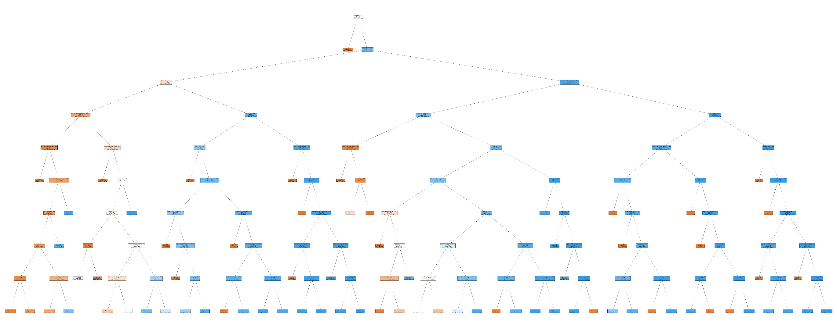
תוצאות המודל בצורה של עץ החלטה

Slide 10
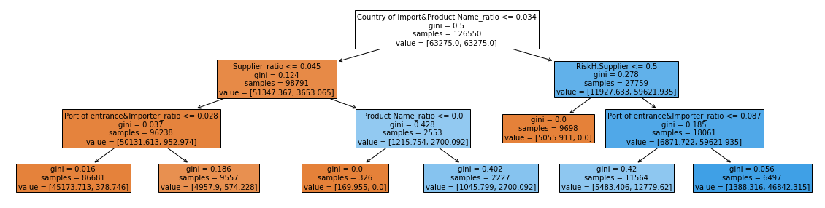
תוצאות המודל בצורה של עץ החלטה

